Slide 1


Lernsituation
EVA
V. 1.6 05/2017
©GSO/KH/NL

Slide 2
c‘t:
„Programmieren lernt man durch Programmieren“

Slide 3
NL/KH:
„Entwickeln lernt man durch Entwickeln“

Slide 4



Programmierung im Kleinen
Problem ?!
ausführbares
Programm
0101001001000111
1010010100100101
0100011010100101
0010010100011010
Mov cx,2000
Inc cx
Mov bx, cx
Dec bx
Maschinen-sprache
Assembler-Code
Algorithmen Hochsprache
- C++
- Pascal
- Delphi
- Basic
- ...
Eingabe
Compiler / Interpreter
(= Software-Übersetzer)
© KH, 10/2002

Slide 5





Programmierung im Großen I
ausführbares
Programm
0101001001000111
1010010100100101
0100011010100101
0010010100011010
Mov cx,2000
Inc cx
Mov bx, cx
Dec bx
Maschinen-sprache
Assembler-Code
Algorithmen Hochsprache
- C#
- JAVA
- Delphi
- VB.Net
- ...
Eingabe
Methoden
- Objektorientierte Analyse (OOA/D mit UML)
- Strukturierte Analyse (SA)
- DFD
- DDmBNF
- Minispecs (PAP, STG, ET)
Compiler / Interpreter
(= Software-Übersetzer)
© KH, 04/2015

Slide 6

Programmierung im Großen II
Qualitätsmanagement
OOA
Methoden
SA
Algorithmen Hochsprache
Lastenheft/
Pflichtenheft
Eingabe
Projektmanagement
© KH, 11/2009

Slide 7
Stichwort:
Komplexität
KOMPLEXITÄT !
Projekte
Projektmanagement

Slide 8
Einzelübungen
Schulisches Herangehen:
Lernsituationen
Projekte

Slide 9
Lernsituationen:
Lernsituationen
in der Schule
Nähe zu beruflichen Situationen
Simulations-Charakter
Komplexität
  Teamarbeit
  größerer Stundenumfang
  evtl. fächerübergreifend
Lehrer als Coach
Wechsel zwischen
Projektorientierung und Anleitung

Slide 10
Auftrag
Das Problem begreifen !
Analyse
Strategie zur Lösung erarbeiten
Fach-
konzept
Design
DV-
Entwurf
Programm
Codierung
Test
DV-
System
Produkt

Slide 11
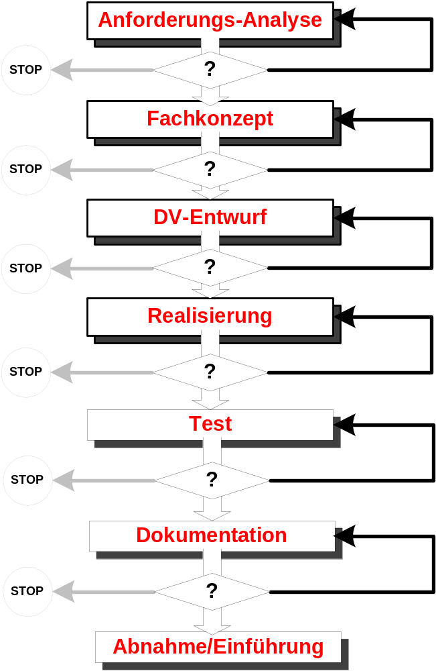
Allg.
IT-Phasenmodell

Slide 12


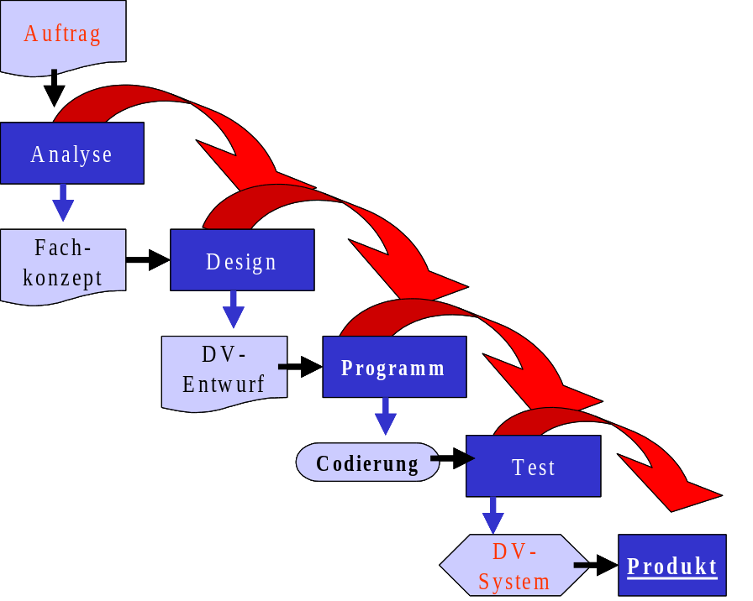
PROZESS...

Slide 13
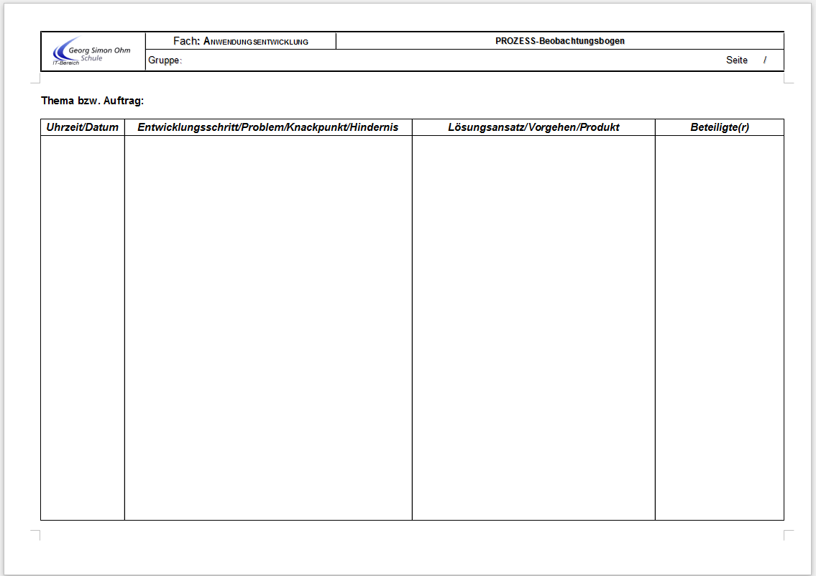
Prozessbeobachtung

Slide 14
Ergebnisdokumente
In bzw. nach jeder Phase entstehen Ergebnisdokumente...
Auftrag
Lastenheft
Pflichtenheft

Slide 15
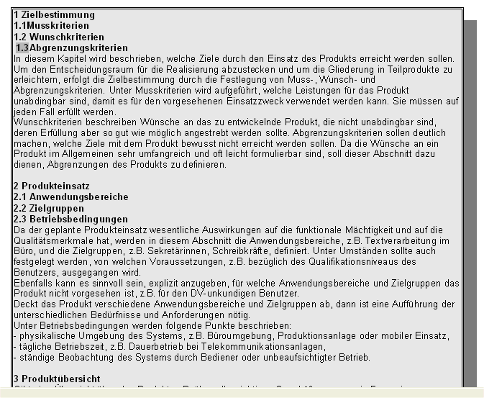
Pflichtenheft

Slide 16
Ergebnisdokumente
In bzw. nach jeder Phase entstehen Ergebnisdokumente...
Auftrag
Fragekatalog
Pflichtenheft
Fachliche & organisatorische Dokumente

Slide 17
Prozesse ?
Auf welchem Weg kommt man zu den Ergebnisdokumenten...
Ergebnisdokumente
Auftrag
Fragenkatalog
Pflichtenheft
Fachliche & organisatorische Dokumente

Slide 18
Dokumente
Auftrag
Stakeholder
Fragekatalog
Pflichtenheft
Vorgangsliste
PSP
ProjAblauf (Gantt)
KAP
kommentierter Quellcode
Präsentation
(Prozess!)‏
[Prozessbericht]
OO/UML
dynamisch
&
statisch
=> CD
PAP/STG
Aufwandsschätzung
Kosten & Nutzen
sonstige Dokumente
Quellen, etc.
Testpläne

Slide 19
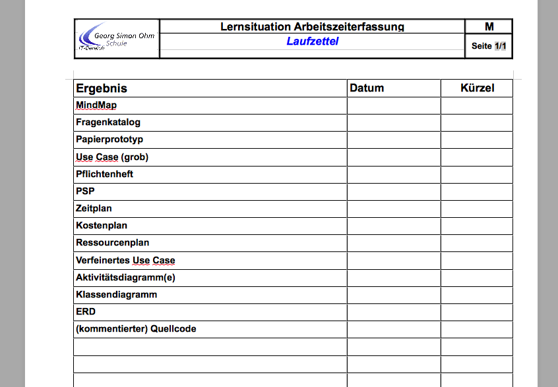

Slide 20
Organisatorisches...
Aufgaben-teilung
Gruppen ?

Slide 21
Organisatorisches...
Aufgaben-teilung
Rollenverteilung:
Teamleitung
Prozessbeobachtung
Controlling
Planung & Dokumentation
Informationsfluss
eigentliche Arbeit ;-)‏

Slide 22

Organisatorisches...
Entwicklung und Einigung auf ein
Konzept des Informationsflusses
Verantwortlichkeiten
Kontaktwege/-Daten
Verbindlichkeit
PLAN => schriftlich !

Slide 23

Organisatorisches...
„Projekt-Portfolio“:
=> digital und analog
=> ständig zugreifbar, in jedem Raum
=> “BYOD“
=> SIE sind verantwortlich...

Slide 24
Organisatorisches...
„Projekt-Portfolio“:
=> alle Dokumente
=> auch Zwischenergebnisse
=> Prozessbeobachtungen
=> Versionierung !

Slide 25
Organisatorisches...
„Projekt-Portfolio“:
=> Dateien/Seiten werden
zweistellig nummeriert
=> Start mit Meta-Seite 01
(Inhaltsverzeichnis oder verlinktes PDF)
=> einheitliche Meta-Infos
(Gruppe, Datum, Titel, Version, …)
=> wenn digital:
abgeschlossene Dokumente als PDF

Slide 26
LS EVA

Slide 27
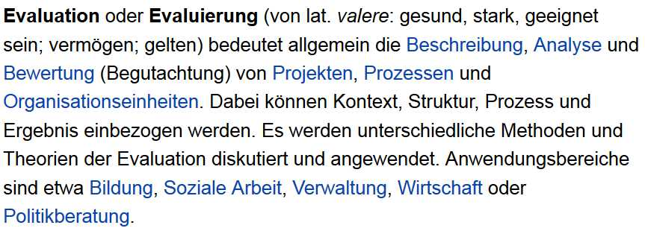
LS EVAluation

Slide 28
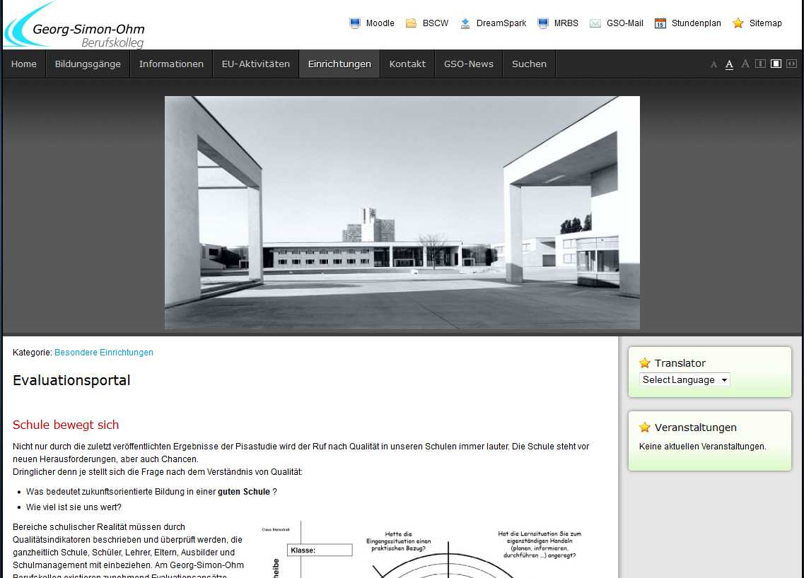

Slide 29
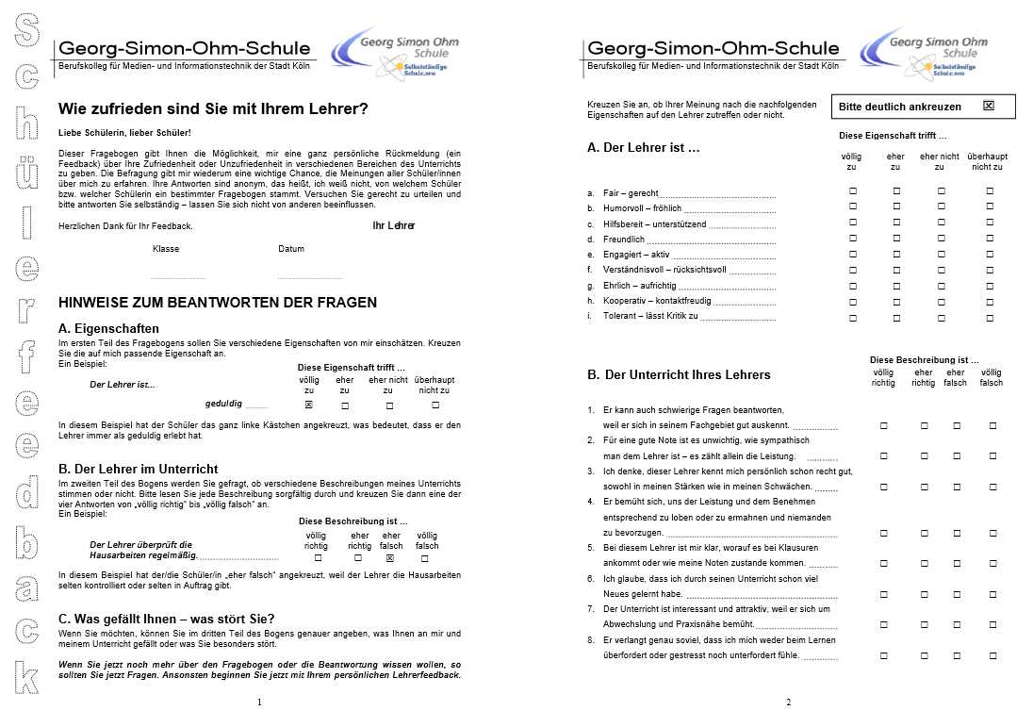

Slide 30

jetzt...
In Ihren Gruppen:
=> Rollenverteilung & Absprachen
=> Konzept d. Informationsflusses
=> Planung/Einrichtung Projekt-Portfolio
=> Brainstorming & Mindmapping
=> Entwicklung eines Fragekatalogs
Hinweis: Dies sind Planungsergebnisse !

